Slide 1


Обучение грамоте.
Урок 2.

Slide 2
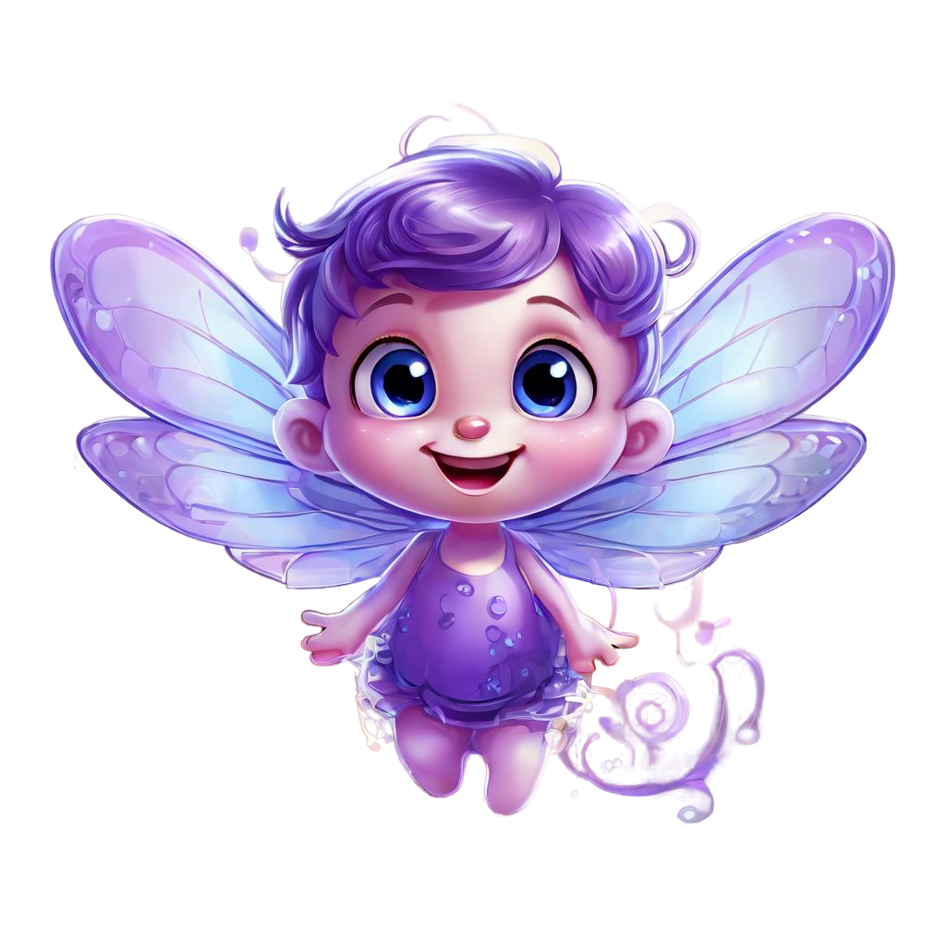
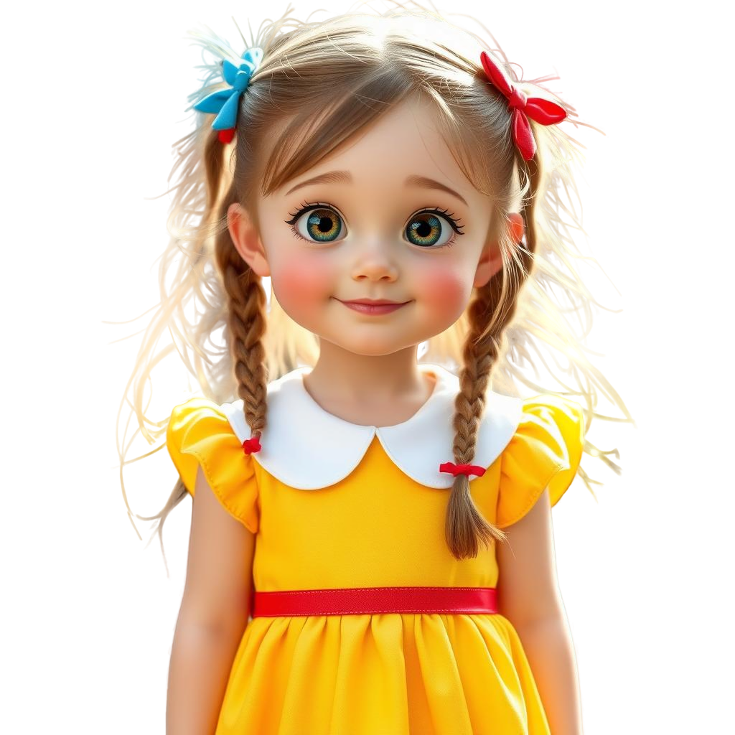
Привет! Я Лиза, а это мой друг Буксик. Сегодня мы с тобой будем заниматься.

Slide 3


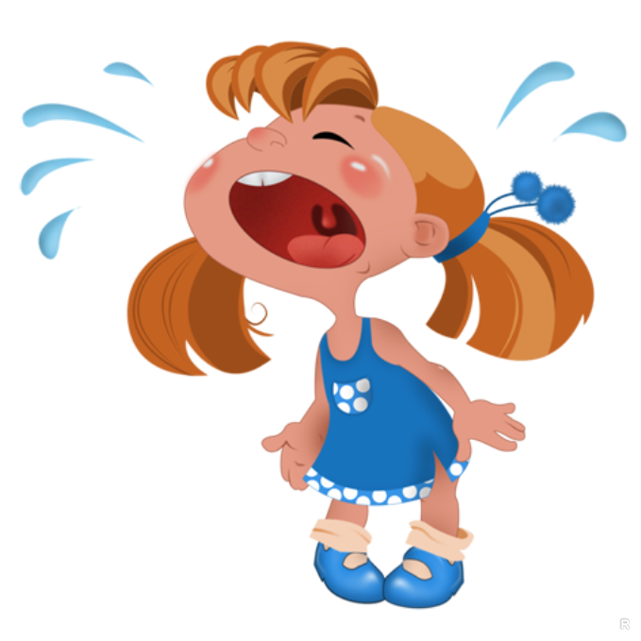


Во дворе девочка Таня играла мячом. Но вдруг…
Посмотри на рисунок и объясни Лизе, почему девочка плачет?

Slide 4
Какой звук произносит девочка Таня? Давайте откроем ротик и скажем громко: А-А-А!
Звук [А]. Буква А.
А
А
А
А

Slide 5

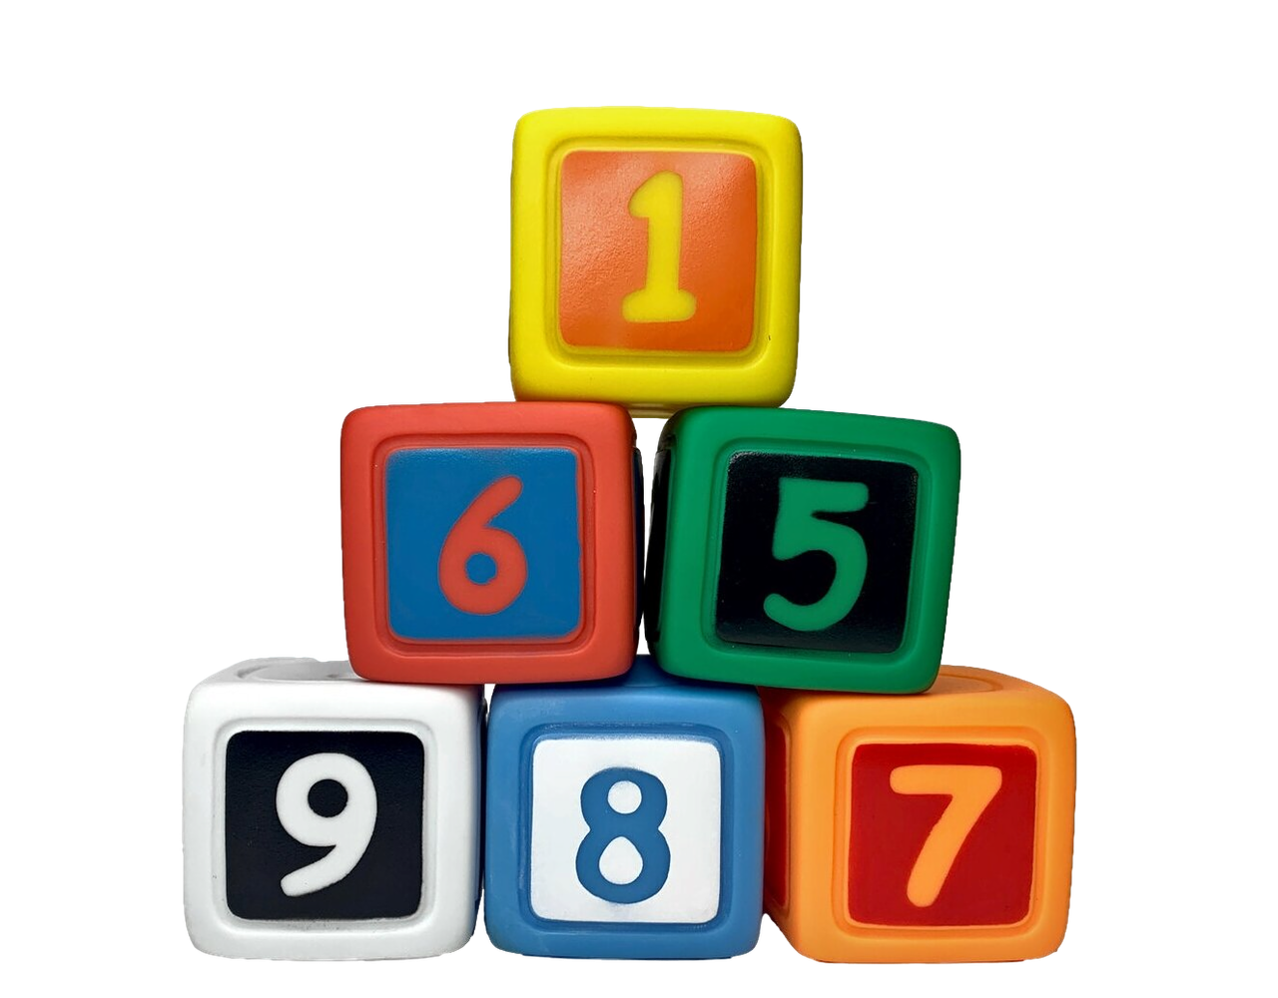
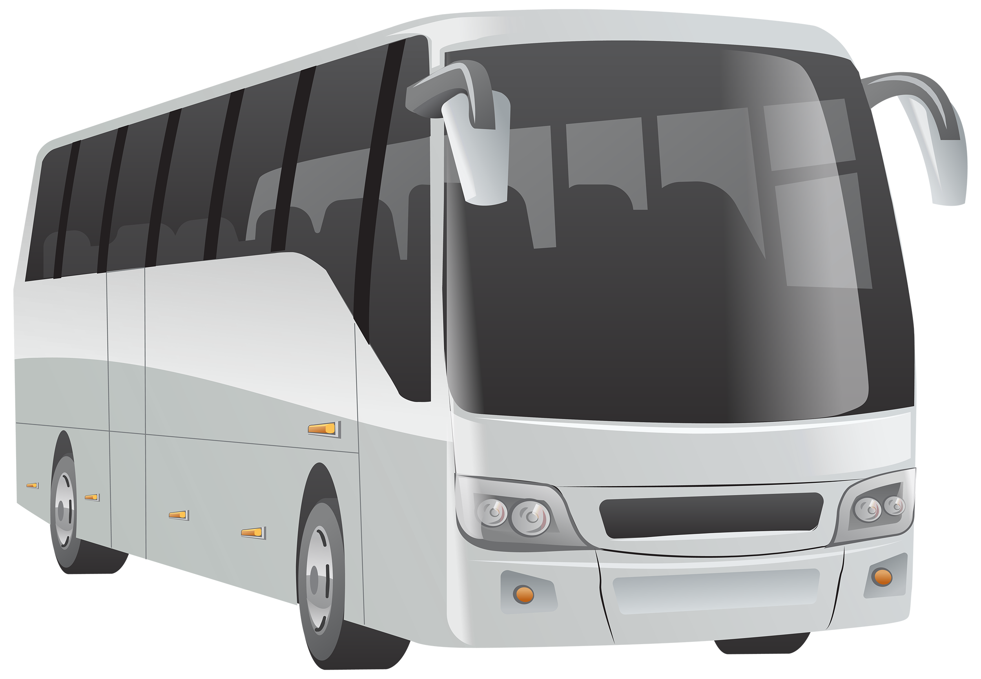

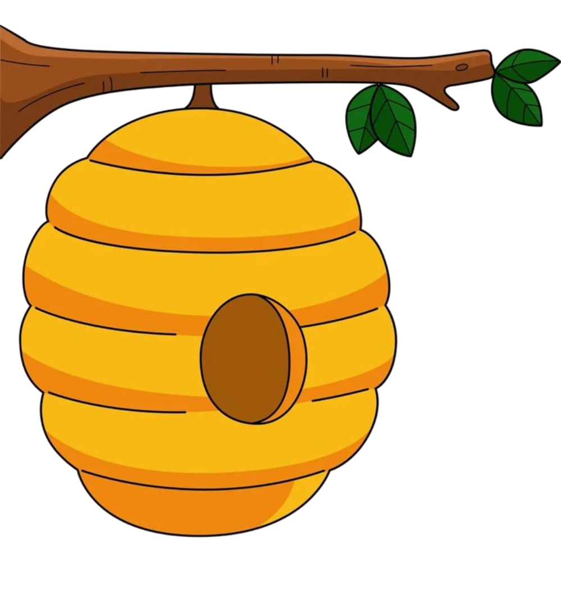


Игра «Слушай и хлопай»
Если услышишь звук А, хлопай в ладоши.
ЖМИ

Slide 6



Буква А
Я хочу записать эту букву А. Давай со мной?

Slide 7

Игра «Найди букву А»
Х
В
Д
А
Б
О
Ы
Х
Г
Г
О
В
А
Д
О
Б
У
Ч
Х
Т
Ъ
Г
Д
В
А
А
Б
Ы

Slide 8

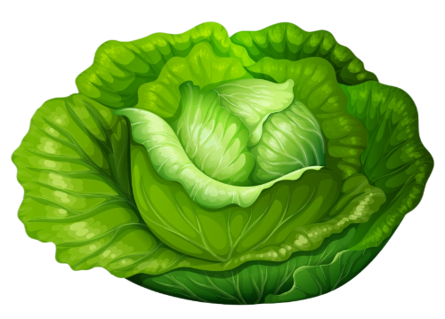
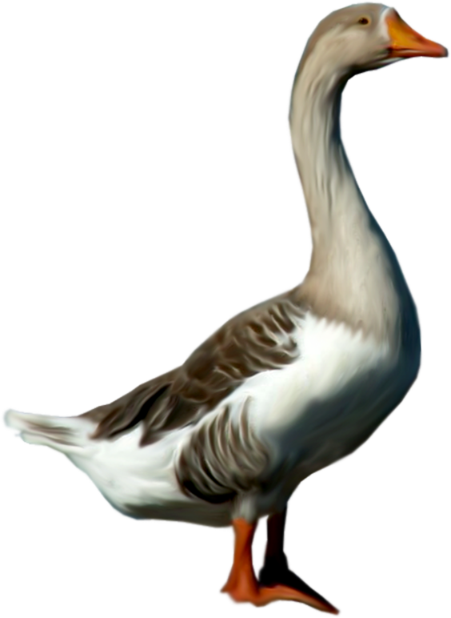



Лизе понравилось искать звук А, теперь она решила не просто искать звук, а считать количество звука А в слове. Поможешь?
Назови каждый предмет. Раскрась красным цветом столько кружков, сколько в слове звуков [А].
Жми на кнопку под рисунком, чтобы проверить.

Slide 9



Место звука в слове
Где спряталась буква А? В начале, середине или конце слова?

Slide 10
Молодцы! Вы теперь знаете букву А! В следующем уроке познакомимся с новой буквой!

